Slide 1

SEMINARIO DE ESTADÍSTICA
SESIÓN I
Javier Alexander Román Ordóñez

Slide 2
TIPS: ORGANIZACIÓN Y MANIPULACIÓN EFICIENTE DE DATOS
(Tidy Data de Hadley Wickham)

Slide 3
DATOS ORDENADOS
Cada variable en una columna
Los datos ordenados tienen un formato estándar que facilita la exploración y el análisis y funciona a la perfección con otras herramientas de datos ordenados. Específicamente, los datos ordenados cumplen tres condiciones:
Cada observación en una fila
Cada tipo de unidad de observación en una tabla distinta

Slide 4
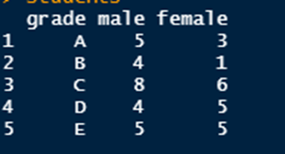

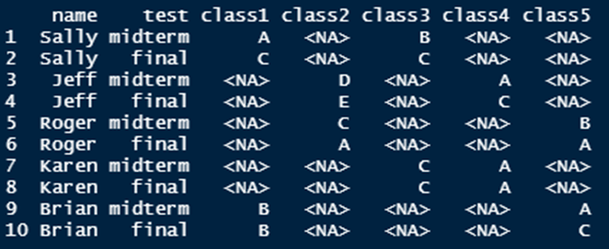
PROBLEMAS COMUNES
Múltiples variables en una sola columna
Combinación de valores de variables distintas en una columna
Variables se almacenan tanto en filas como en columnas

Slide 5
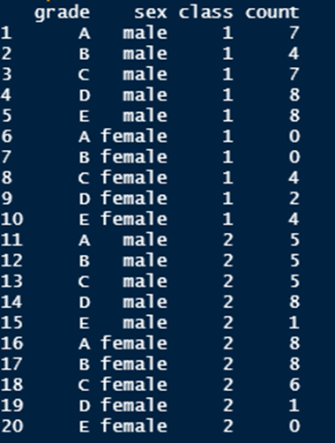
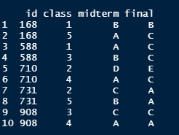
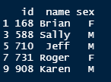
FORMA CORRECTA

Slide 6
EJEMPLOS

Slide 7
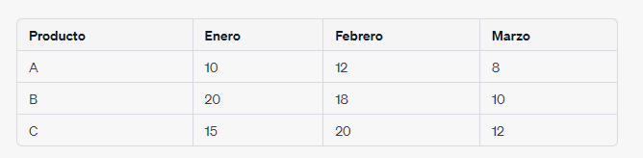
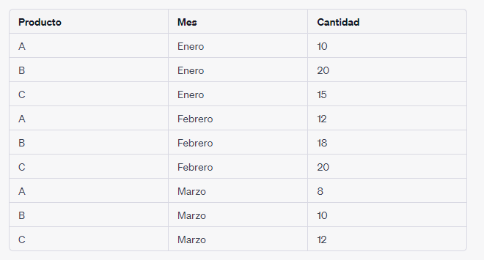
EJEMPLO
library(tidyr)
# Datos desordenados
ventas <- data.frame(Producto = c("A", "B", "C"),
Enero = c(10, 20, 15),
Febrero = c(12, 18, 20),
Marzo = c(8, 10, 12))
# Transformación a datos ordenados
ventas_ordenadas <- gather(ventas, Mes, Cantidad, -Producto)

